Slide 1

深入理解习近平新时代
中国特色社会主义思想
主讲人：刘鹏飞 单位：大连理工大学马克思主义学院
Notes:
各位老师，大家好！作为一名高校思政课教师，我一直有一个很深的体会：大学生的思想政治素养和理论水平，与基础教育密不可分，大中小学是一个有机统一的育人共同体。今天有幸与长期深耕讲台、陪伴青少年成长的各位一线教师面对面交流，我十分荣幸、倍感亲切。
恩格斯在《自然辩证法》中说过：“一个民族要想站在科学的最高峰，就一刻也不能没有理论思维。”习近平新时代中国特色社会主义思想坚持守正创新，是马克思主义中国化时代化的最新理论成果，是实现中华民族伟大复兴的行动指南。推动这一重要思想进教材进课堂进学生头脑，是我们大中小学思政课教师的重要使命。今天，我想结合自身教学科研实践，围绕深入理解和准确把握习近平新时代中国特色社会主义思想同各位进行交流。

Slide 2


一
习近平新时代中国特色社会主义思想的生成背景与现实语境
二
习近平新时代中国特色社会主义思想的科学体系与主要内容
三
习近平新时代中国特色社会主义思想的原创贡献与时代价值

Slide 3

一
习近平新时代中国特色社会主义思想的生成背景与现实语境

Slide 4


Notes:
2016年7月1日，在庆祝中国共产党成立95周年大会上，习近平总书记深刻指出：“时代是思想之母，实践是理论之源。”我们今天共同学习的习近平新时代中国特色社会主义思想是在我们国家过去这十多年，那种极不寻常、极不平凡的伟大历史进程中，一步一步“长”出来的，是和我们这个伟大时代一起“磨”出来的，是我们这个伟大国家和我们这个伟大时代内生出来的。
所以，我们得先弄清楚一个问题：这个思想到底是在什么样的“土壤”里生根发芽的？它面对的是什么样的“时代之问”？弄不清这个，就没法真正理解它的分量、内涵和价值。
在第一部分，我们就先来讲讲它的生成背景和现实语境。我把它概括为三个递进的关键词：根基、问题、地位。也就是说，它是怎样在时代浪潮里应运而生，怎样在回答现实难题中破浪前行，最后又是怎样被全党全军全国各族人民一致拥护、写进党章的。
我们先来看第一个关键词“根基”。

Slide 5




一
习近平新时代中国特色社会主义思想的生成背景与现实语境
（一）立足时代之基——在伟大时代中应运而生
1
世界百年未有之大变局加速演进
Notes:
整体来看，习近平新时代中国特色社会主义思想的产生具有历史、理论、实践等多个维度的逻辑必然性。我们从以下五个方面来把握。
第一方面，我们来看当今世界。大家应该都听过“两个大局”的说法。其中之一就是“世界百年未有之大变局”。一方面，全球治理体系和国际秩序变革加速推进，各国相互联系和依存日益加深，国际力量对比更趋平衡，“东升西降”的发展趋势日益显著，和平发展大势不可逆转，我们生活的世界充满希望。另一方面，世界面临的不稳定性不确定性突出，世界经济增长动能不足，贫富分化日益严重，地区热点问题此起彼伏，恐怖主义、网络安全、重大传染性疾病、气候变化等非传统安全威胁持续蔓延，人类面临许多共同挑战。
世界怎么了？我们怎么办？这是整个世界都在思考的问题，也是当代中国共产党人必须回答的问题。

Slide 6
一
习近平新时代中国特色社会主义思想的生成背景与现实语境
（一）立足时代之基——在伟大时代中应运而生
习
近
平
新
时
代
中
国
特
色
社
会
主
义
思
想
正是在把握世界发展大势、维护人类共同利益、推动中国与世界携手并进的过程中创立并不断丰富发展的。
Notes:
可以说，习近平新时代中国特色社会主义思想，正是在把握世界发展大势、维护人类共同利益、推动中国与世界携手并进的过程中创立并不断丰富发展的。

Slide 7

一
习近平新时代中国特色社会主义思想的生成背景与现实语境
（一）立足时代之基——在伟大时代中应运而生
2
中华民族伟大复兴进入关键时期
我国经济社会发展取得的成就举世瞩目
我们面临着各种发展过程中的困难和问题
Notes:
第二方面，来看看我们国内的情况，也就是着眼我们当今的国情。我国正处于实现中华民族伟大复兴的关键时期，也正对应着“两个大局”的另一个，即“中华民族伟大复兴的战略全局”。在新中国成立特别是改革开放以来取得重大成就的基础上，我国发展站在了新的历史起点上。我国经济社会发展取得的成就举世瞩目：国民经济快速增长，成为仅次于美国的世界第二大经济体；人民生活明显改善，社会事业全面进步，科技发展成果丰硕，文化产业各项指标均位居世界前列，国际地位和国际影响力空前提高。与此同时，我们也面临着各种发展过程中的困难和问题。比如说：发展中不平衡、不协调、不可持续问题依然比较突出，深化改革开放和转变经济发展方式任务艰巨，教育、就业、社会保障、医疗、住房、生态环境、食品药品安全等关系群众切身利益的问题尚待解决，一些领域消极腐败现象易发多发，反腐败斗争形势依然严峻。这些困难和问题对我们党治国理政考验之大前所未有。

Slide 8
一
习近平新时代中国特色社会主义思想的生成背景与现实语境
（一）立足时代之基——在伟大时代中应运而生
习
近
平
新
时
代
中
国
特
色
社
会
主
义
思
想
正是在中华民族迎来从站起来、富起来到强起来的伟大飞跃中，在破解中国发展的时代之问中创立并不断丰富发展的。
Notes:
习近平新时代中国特色社会主义思想，正是在中华民族迎来从站起来、富起来到强起来的伟大飞跃中，在破解中国发展的时代之问中创立并不断丰富发展的。

Slide 9

一
习近平新时代中国特色社会主义思想的生成背景与现实语境
（一）立足时代之基——在伟大时代中应运而生
3
中国式现代化全面推进拓展
成功走出了中国式现代化道路
创造了人类文明新形态
打破了“现代化=西方化”的迷思
Notes:
第三方面，来看中国式现代化的全面推进拓展。实现现代化是近代以来中国人民的不懈追求。经过长期探索实践，中国共产党领导中国人民不仅创造了世所罕见的经济快速发展和社会长期稳定两大奇迹，而且成功走出了中国式现代化道路，创造了人类文明新形态，以实践成果打破了“现代化=西方化”的迷思，让中华文明再次站到人类文明进步潮流的最前沿。

Slide 10
一
习近平新时代中国特色社会主义思想的生成背景与现实语境
（一）立足时代之基——在伟大时代中应运而生
习
近
平
新
时
代
中
国
特
色
社
会
主
义
思
想
正是在成功推进和拓展中国式现代化、推动人类文明发展的历史进程中创立并不断丰富发展的。
Notes:
习近平新时代中国特色社会主义思想，正是在成功推进和拓展中国式现代化、推动人类文明发展的历史进程中创立并不断丰富发展的。

Slide 11


一
习近平新时代中国特色社会主义思想的生成背景与现实语境
（一）立足时代之基——在伟大时代中应运而生
4
科学社会主义在21世纪的中国焕发新的蓬勃生机
见证
“历史终结论”的终结
“社会主义失败论”的失败
“中国崩溃论”的崩溃
Notes:
第四方面，来看社会主义在中国的实践发展。科学社会主义在21世纪的中国焕发出强大生机活力。进入新时代，以习近平同志为核心的党中央，带领全党全国各族人民推动中国特色社会主义事业取得举世瞩目的伟大成就，以不可辩驳的事实彰显了科学社会主义的鲜活生命力。人们正在见证“历史终结论”的终结，“中国崩溃论”的崩溃，“社会主义失败论”的失败。未来，社会主义中国与西方资本主义国家之间的制度摩擦、强起来的中国与焦虑的霸权主义大国之间的结构摩擦将会持续存在。

Slide 12
一
习近平新时代中国特色社会主义思想的生成背景与现实语境
（一）立足时代之基——在伟大时代中应运而生
习
近
平
新
时
代
中
国
特
色
社
会
主
义
思
想
正是在对科学社会主义理论与实践的深邃思考、深刻总结，对坚持和发展中国特色社会主义的不懈探索、砥砺前行中创立并不断丰富发展的。
Notes:
习近平新时代中国特色社会主义思想，正是在对科学社会主义理论与实践的深邃思考、深刻总结，对坚持和发展中国特色社会主义的不懈探索、砥砺前行中创立并不断丰富发展的。

Slide 13

一
习近平新时代中国特色社会主义思想的生成背景与现实语境
（一）立足时代之基——在伟大时代中应运而生
5
中国共产党自我革命开辟新的境界
自我革命
治国必先治党，
党兴才能国强
“第二个答案”
Notes:
第五方面，来看我们党。中国共产党是一个善于领导社会革命的党，更是一个勇于进行自我革命的党。中国共产党作为长期执政的百年大党，如何在新的“赶考”路上永葆先进性和纯洁性、永葆青春活力？如何进一步得到人民拥护和支持？是我们党必须回答好、解决好的根本性问题。

Slide 14
一
习近平新时代中国特色社会主义思想的生成背景与现实语境
（一）立足时代之基——在伟大时代中应运而生
习
近
平
新
时
代
中
国
特
色
社
会
主
义
思
想
正是在党不断实现自我净化、自我完善、自我革新、自我提高，以伟大自我革命引领伟大社会革命的过程中创立并不断丰富发展的。
Notes:
习近平新时代中国特色社会主义思想，正是在党不断实现自我净化、自我完善、自我革新、自我提高，以伟大自我革命引领伟大社会革命的过程中创立并不断丰富发展的。

Slide 15

一
习近平新时代中国特色社会主义思想的生成背景与现实语境
（二）回答现实之问——推动党和国家事业全面开创新局面
面对快速变化的世界和中国，如果墨守成规、思想僵化，没有理论创新的勇气，不能科学回答中国之问、世界之问、人民之问、时代之问，不仅党和国家事业无法继续前进，马克思主义也会失去生命力、说服力。
——2022年1月11日，习近平总书记在省部级主要领导干部学习贯彻党的十九届六中全会精神专题研讨班上的讲话
Notes:
刚才我们从五个方面，把习近平新时代中国特色社会主义思想得以诞生的大时代、大背景，梳理了一遍。我们已经弄明白了这个思想是在什么样的时代土壤里生根发芽的，感受到时代呼唤理论。那么，理论最终要干什么？一定是要解决问题。
说到底，一种理论到底行不行、管不管用，关键是看它能回答多少现实之问、能破解多少实践难题。
对此，习近平总书记有一段深刻论述。2022年1月，习近平总书记在省部级主要领导干部学习贯彻党的十九届六中全会精神专题研讨班上的讲话中指出：“面对快速变化的世界和中国，如果墨守成规、思想僵化，没有理论创新的勇气，不能科学回答中国之问、世界之问、人民之问、时代之问，不仅党和国家事业无法继续前进，马克思主义也会失去生命力、说服力。”

Slide 16
一
习近平新时代中国特色社会主义思想的生成背景与现实语境
（二）回答现实之问——推动党和国家事业全面开创新局面
科学回答
理论的维度，实践的伟力
面对世界经济复苏乏力、局部冲突和动荡频发、全球性问题加剧的外部环境，面对我国经济发展进入新常态等一系列深刻变化，在习近平新时代中国特色社会主义思想指导下，我国的发展取得了哪些成就？
Notes:
我们应该怎样来看“科学回答”呢？科学回答，是理论的维度，也是实践的伟力。面对世界经济复苏乏力、局部冲突和动荡频发、全球性问题加剧的外部环境，面对我国经济发展进入新常态等一系列深刻变化，在习近平新时代中国特色社会主义思想指导下，我国的发展取得了怎样的成就呢？

Slide 17

一
习近平新时代中国特色社会主义思想的生成背景与现实语境
（二）回答现实之问——推动党和国家事业全面开创新局面
解决了许多长期想解决而没有解决的难题
办成了许多过去想办而没有办成的大事
党和国家事业全面开创新局面
这些成就是全方位的、开创性的，这些变革是深层次的、根本性的
Notes:
党的十八大到党的十九大的五年，是“党和国家发展进程中极不平凡的五年”。我们坚持稳中求进工作总基调，迎难而上，开拓进取，取得了改革开放和社会主义现代化建设的历史性成就。解决了许多长期想解决而没有解决的难题，办成了许多过去想办而没有办成的大事，党和国家事业全面开创新局面——经济建设取得重大成就，全面深化改革取得重大突破，民主法治建设迈出重大步伐，思想文化建设取得重大进展，人民生活不断改善，生态文明建设成效显著，强军兴军开创新局面，港澳台工作取得新进展，全方位外交布局深入展开，全面从严治党成效卓著。毫无疑问，这些成就是全方位的、开创性的，这些变革是深层次的、根本性的。
这些成就的背后，本质上是用一个又一个问题的破解，回答了“中国之问、世界之问、人民之问、时代之问”。我们通过实实在在的成绩，看到了这一思想是如何在解决实际问题中展现出强大实践伟力，推动党和国家事业打开新局面的。

Slide 18
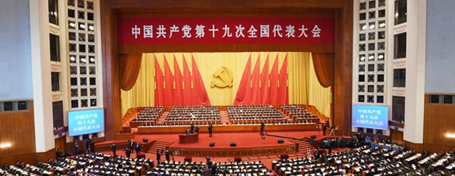
一
习近平新时代中国特色社会主义思想的生成背景与现实语境
（三）指导地位确立——实现党的指导思想的与时俱进
党的十九大
着眼中国特色社会主义事业的长远发展，郑重提出习近平新时代中国特色社会主义思想，并把这一思想确立为党必须长期坚持的指导思想，写进党章，实现了党的指导思想的又一次与时俱进。
Notes:
党的十九大着眼中国特色社会主义事业的长远发展，郑重提出习近平新时代中国特色社会主义思想，并把这一思想确立为党必须长期坚持的指导思想，写进党章，实现了党的指导思想的又一次与时俱进。

Slide 19

一
习近平新时代中国特色社会主义思想的生成背景与现实语境
（三）指导地位确立——实现党的指导思想的与时俱进
坚强的领导核心和科学的理论指导
是关乎党和国家前途命运、党和人民事业成败的根本性问题
党确立习近平同志党中央的核心、全党的核心地位，确立习近平新时代中国特色社会主义思想的指导地位，反映了全党全军全国各族人民共同心愿。
——《中共中央关于党的百年奋斗重大成就和历史经验的决议》
Notes:
2021年11月12日，中共中央举行新闻发布会，介绍党的十九届六中全会精神，明确提到：“坚强的领导核心和科学的理论指导是关乎党和国家前途命运、党和人民事业成败的根本性问题。”党的十九届六中全会指出，党确立习近平同志党中央的核心、全党的核心地位，确立习近平新时代中国特色社会主义思想的指导地位，反映了全党全军全国各族人民共同心愿。
新时代的伟大实践充分证明，“两个确立”是新时代党和国家事业取得历史性成就、发生历史性变革的决定性因素。“两个确立”，是党在新时代取得的重大政治成果，对新时代党和国家事业发展、对推进中华民族伟大复兴历史进程具有决定性意义。

Slide 20

Notes:
随着强国建设、民族复兴伟业的推进，习近平新时代中国特色社会主义思想始终没有停下脚步，而是在不断丰富拓展、不断体系化，如今已经成长为一个逻辑严密、内涵丰富、系统全面、博大精深的科学体系，实现了马克思主义中国化时代化新的飞跃。
接下来，我们就扎进去，看看这个思想里头到底蕴含着怎样的精髓要义——它的核心内容是什么？内在逻辑是怎么串起来的？各个组成部分之间又是什么关系？

Slide 21
二
习近平新时代中国特色社会主义思想的科学体系与主要内容

Slide 22

二
习近平新时代中国特色社会主义思想的科学体系与主要内容
“十个明确”
“十四个坚持”
“十三个方面成就”
“六个必须
坚持”
Notes:
可以说，习近平新时代中国特色社会主义思想涉及生产力和生产关系、经济基础和上层建筑各个环节，涵盖经济社会发展和党的建设各个领域，具有丰富的时代内容和思想内涵。党的十九大、十九届六中全会提出的“十个明确”“十四个坚持”“十三个方面成就”概括了习近平新时代中国特色社会主义思想的主要内容。党的二十大提出“六个必须坚持”，概括阐述了习近平新时代中国特色社会主义思想的世界观、方法论和贯穿其中的立场观点方法。
首先我们来看“十个明确”。

Slide 23
二
习近平新时代中国特色社会主义思想的科学体系与主要内容
（一）“十个明确”——科学体系的“四梁八柱”
明确中国特色社会主义最本质的特征是中国共产党领导，中国特色社会主义制度的最大优势是中国共产党领导，中国共产党是最高政治领导力量，全党必须增强“四个意识”、坚定“四个自信”、做到“两个维护”。
Notes:
“十个明确”体现了这一思想的主要观点和基本精神，是最为核心关键的组成部分，构成这一思想的“四梁八柱”。
“十个明确”中居于首位的就是党的领导——明确中国特色社会主义最本质的特征是中国共产党领导，中国特色社会主义制度的最大优势是中国共产党领导，中国共产党是最高政治领导力量，全党必须增强“四个意识”、坚定“四个自信”、做到“两个维护”。
2012年11月17日，刚刚当选中共中央总书记的习近平在主持十八届中央政治局第一次集体学习时，就对坚持党的领导提出明确要求，强调“党政军民学，东西南北中，党是领导一切的”。2017年，在党的十九大上，“中国共产党的领导是中国特色社会主义最本质的特征，是中国特色社会主义制度的最大优势”这一重大论断被载入党章。2018年，“中国共产党领导是中国特色社会主义最本质的特征”这一论断又写入宪法。

Slide 24
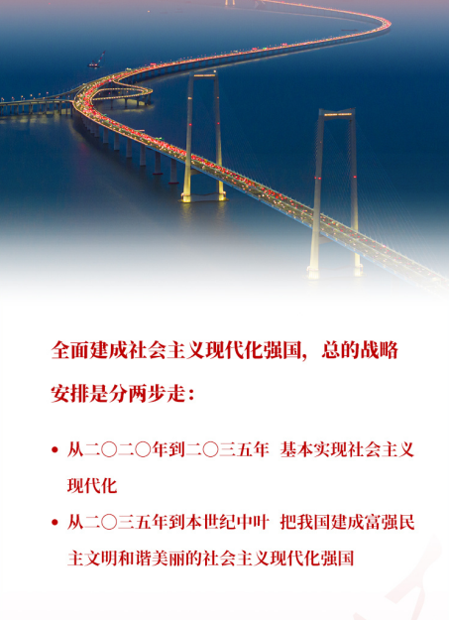
二
习近平新时代中国特色社会主义思想的科学体系与主要内容
明确坚持和发展中国特色社会主义，总任务是实现社会主义现代化和中华民族伟大复兴，在全面建成小康社会的基础上，分两步走在本世纪中叶建成富强民主文明和谐美丽的社会主义现代化强国，以中国式现代化推进中华民族伟大复兴。
Notes:
“十个明确”中的第二个明确，是明确坚持和发展中国特色社会主义，总任务是实现社会主义现代化和中华民族伟大复兴，在全面建成小康社会的基础上，分两步走在本世纪中叶建成富强民主文明和谐美丽的社会主义现代化强国，以中国式现代化推进中华民族伟大复兴。
如何实现国家富强、人民幸福，看的就是能不能顺应时代潮流，走出一条适合国情的发展之路。上海浦东探路社会主义现代化建设引领区，海南“启航”中国特色自由贸易港，雄安新区承接北京非首都功能和建设同步推进；长江、黄河两大母亲河发展新战略，南水北调、西气东输、西电东送、青藏铁路四大工程，京津冀、粤港澳、长三角三大新增长极……新时代的宏阔格局正推动中国特色社会主义迈向新阶段。我们之所以能够创造出人类历史上前无古人的发展成就，其根本原因就在于，我们走出了正确的道路。我们走出了一条以全体人民共同富裕为价值旨归的现代化之路，一条物质文明与精神文明协调发展的现代化之路，一条生态优先、绿色发展的现代化之路，还走出了一条通过合作共赢实现共同发展、和平发展的现代化之路。

Slide 25
二
习近平新时代中国特色社会主义思想的科学体系与主要内容
明确新时代我国社会主要矛盾是人民日益增长的美好生活需要和不平衡不充分的发展之间的矛盾，必须坚持以人民为中心的发展思想，发展全过程人民民主，推动人的全面发展、全体人民共同富裕取得更为明显的实质性进展。
Notes:
“十个明确”中的第三个明确，是明确新时代我国社会主要矛盾是人民日益增长的美好生活需要和不平衡不充分的发展之间的矛盾，必须坚持以人民为中心的发展思想，发展全过程人民民主，推动人的全面发展、全体人民共同富裕取得更为明显的实质性进展。
这个“明确”就是在告诉我们，从“高速增长”到“高质量发展”，从“衣食无忧”到“高品质生活”，都要聚焦国情国力、人民需求变化，聚焦实现从“有没有”到“好不好”的深刻转变。习近平总书记深切回应人民的期盼：部署深化教育体制改革；全面强化稳就业举措；明确建设健康中国的大政方针和行动纲领；推动形成绿色发展方式和生活方式……这样的例子还有很多很多，此处无法一一列举，但我想大家都能感受到它们之间有一个共性，就是：一项项为民举措，都在诠释着宗旨本色。

Slide 26
二
习近平新时代中国特色社会主义思想的科学体系与主要内容
明确中国特色社会主义事业总体布局是经济建设、政治建设、文化建设、社会建设、生态文明建设“五位一体”，战略布局是全面建设社会主义现代化国家、全面深化改革、全面依法治国、全面从严治党“四个全面”。
路线图
任务书
“衣领子”
“牛鼻子”
Notes:
“十个明确”中的第四个明确，是明确中国特色社会主义事业总体布局是经济建设、政治建设、文化建设、社会建设、生态文明建设五位一体，战略布局是全面建设社会主义现代化国家、全面深化改革、全面依法治国、全面从严治党四个全面。
第四个明确，我们可以这样理解，“五位一体”总体布局，既是路线图，也是任务书，经济建设是根本、政治建设是保障、文化建设是灵魂、社会建设是条件、生态文明建设是基础。各方面布局统筹推进，促进现代化建设各方面相协调，推动人的全面发展和社会的全面进步。“四个全面”战略布局的逐步形成、协调推进，重构了新时代中国发展的战略逻辑，抓住了它，就抓住了解决问题的“衣领子”“牛鼻子”。

Slide 27

二
习近平新时代中国特色社会主义思想的科学体系与主要内容
明确全面深化改革总目标是完善和发展中国特色社会主义制度、推进国家治理体系和治理能力现代化。
Notes:
“十个明确”中的第五个明确，是明确全面深化改革总目标是完善和发展中国特色社会主义制度、推进国家治理体系和治理能力现代化。
习近平总书记多次强调“制度”的重要性。2019年10月31日，习近平总书记在党的十九届四中全会第二次全体会议上的重要讲话中指出：“制度优势是一个国家的最大优势，制度竞争是国家间最根本的竞争。”在全面深化改革大潮中，习近平总书记带领全党突出制度建设这条主线，既向积存多年的顽瘴痼疾开刀，不断破除利益固化的藩篱，又对成熟的改革成果和改革经验及时进行总结提升，并用法律法规等形式固定下来。中国特色社会主义制度和国家治理体系，在中国特色社会主义伟大实践中展现出强大生命力和巨大优越性。

Slide 28


二
习近平新时代中国特色社会主义思想的科学体系与主要内容
明确全面推进依法治国总目标是建设中国特色社会主义法治体系、建设社会主义法治国家。
Notes:
“十个明确”中的第六个明确，是明确全面推进依法治国总目标是建设中国特色社会主义法治体系、建设社会主义法治国家。
没有全面依法治国，我们就治不好国、理不好政，我们的战略布局就会落空。2018年3月，十三届全国人大一次会议表决通过的宪法修正案中，“健全社会主义法制”，改为“健全社会主义法治”。从“制”到“治”的飞跃，昭示法治建设从法律制度向囊括立法、执法、司法、守法各环节的法治体系转变，法治中国建设迈入系统全面、协同高效的新境界。

Slide 29

二
习近平新时代中国特色社会主义思想的科学体系与主要内容
明确必须坚持和完善社会主义基本经济制度，使市场在资源配置中起决定性作用，更好发挥政府作用，把握新发展阶段，贯彻创新、协调、绿色、开放、共享的新发展理念，加快构建以国内大循环
为主体、国内国际双循环相互促进的新发展格局，推动高质量发展，统筹发展和安全。
Notes:
“十个明确”中的第七个明确，是明确必须坚持和完善社会主义基本经济制度，使市场在资源配置中起决定性作用，更好发挥政府作用，把握新发展阶段，贯彻创新、协调、绿色、开放、共享的新发展理念，加快构建以国内大循环为主体、国内国际双循环相互促进的新发展格局，推动高质量发展，统筹发展和安全。
我们现在不管是否对国际政治有足够的关注，但是我们作为思政课教师，一定都能程度不同地看到，当今世界风云变幻，单边主义明显抬头，保护主义卷土重来，严重损害国际经贸秩序、冲击全球经济发展，在这种明显不利的背景下，我国发展的“成绩单”仍然十分喜人，并赢得国际社会的普遍赞誉。中国何以逆风前行？关键一点就在于我们有科学思想的指引——推动有效市场和有为政府更好结合，按照新发展理念做好经济工作，加快构建新发展格局……在关键时刻、重要节点，党中央总是能够及时研判形势、作出决策部署，确保我国经济航船乘风破浪、行稳致远。

Slide 30
二
习近平新时代中国特色社会主义思想的科学体系与主要内容
明确党在新时代的强军目标是建设一支听党指挥、能打胜仗、作风优良的人民军队，把人民军队建设成为世界一流军队。
Notes:
“十个明确”中的第八个明确，是明确党在新时代的强军目标是建设一支听党指挥、能打胜仗、作风优良的人民军队，把人民军队建设成为世界一流军队。
我们国家已经成为无可争议的世界第二大经济体。有一句话是“居富必仗剑”，这启示我们，中国经济崛起后，如不强军，势必成为世界丛林中的“待宰肥羊”。所以强军是中华民族实现伟大复兴过程中的必答题。强军目标，谋的是民族复兴伟业，布的是强军兴军大局，立的是安全发展之基。强军目标一经提出，就得到全军上下高度认同和衷心拥护，极大提振了军心士气，有力推动了部队建设、改革和军事斗争准备，彰显出巨大的理论魅力和实践威力。

Slide 31

二
习近平新时代中国特色社会主义思想的科学体系与主要内容
明确中国特色大国外交要服务民族复兴、促进人类进步，推动建设新型国际关系，推动构建人类命运共同体。
全球发展倡议
全球安全倡议
全球文明倡议
全球治理倡议
Notes:
“十个明确”中的第九个明确，是明确中国特色大国外交要服务民族复兴、促进人类进步，推动建设新型国际关系，推动构建人类命运共同体。
马克思、恩格斯在《德意志意识形态》中指出：“各个相互影响的活动范围在这个发展进程中越是扩大，各民族的原始封闭状态由于日益完善的生产方式、交往以及因交往而自然形成的不同民族之间的分工消灭得越是彻底，历史也就越是成为世界历史。
在历史越来越“成为世界历史”的今天，国家间互动愈发频繁。要跟上时代前进步伐，就不能身体已进入21世纪，而脑袋还停留在过去，停留在殖民扩张的旧时代里，停留在冷战思维、零和博弈老框框内。推动构建人类命运共同体，正是对“建设一个什么样的世界、如何建设这个世界”重大课题的深邃思考。共建“一带一路”推动构建人类命运共同体落地生根，成为深受欢迎的国际公共产品和国际合作平台。习近平总书记分别于2021年、2022年、2023年、2025年提出全球发展倡议、全球安全倡议、全球文明倡议、全球治理倡议。这四大全球倡议，形成以发展促繁荣、以安全保稳定、以文明增互信、以治理求公正的有机整体，成为构建人类命运共同体的重要支撑。

Slide 32

二
习近平新时代中国特色社会主义思想的科学体系与主要内容
明确全面从严治党的战略方针，提出新时代党的建设总要求，全面推进党的政治建设、思想建设、组织建设、作风建设、纪律建设，把制度建设贯穿其中，深入推进反腐败斗争，落实管党治党政治责任，以伟大自我革命引领伟大社会革命。
Notes:
“十个明确”中的最后一个“明确”，是明确全面从严治党的战略方针，提出新时代党的建设总要求，全面推进党的政治建设、思想建设、组织建设、作风建设、纪律建设，把制度建设贯穿其中，深入推进反腐败斗争，落实管党治党政治责任，以伟大自我革命引领伟大社会革命。
一段时间以来，由于一度出现管党不力、治党不严问题，有些党员、干部政治信仰出现严重危机；一些地方和部门选人用人风气不正，“四风”盛行，特权思想和特权现象较为普遍存在；特别是“七个有之”问题严重影响党的形象和威信……以习近平同志为核心的党中央将全面从严治党摆在事关党和国家生死存亡的高度，摆在治国理政全局至关重要的位置，以世所罕见的力度正风肃纪、反腐惩恶，消除了党和国家内部存在的严重隐患，带领百年大党在革命性锻造中更加坚强，焕发出新的强大生机活力。
以上我们所讲的“十个明确”是习近平新时代中国特色社会主义思想的主体内容，发挥着统摄作用。那么，落实这一思想的实践要求是什么呢？这就是“十四个坚持”，它是对新时代我们党治国理政重大原则方针的高度凝练和概括，构成了新时代坚持和发展中国特色社会主义的基本方略。接下来我向大家汇报一下学习“十四个坚持”的体会。

Slide 33
二
习近平新时代中国特色社会主义思想的科学体系与主要内容
（二）“十四个坚持”——新时代坚持和发展中国特色社会主义的基本方略
01
坚持党对一切工作的领导
02
坚持以人民为中心
03
坚持全面深化改革
04
坚持新发展理念
05
坚持人民当家作主
06
坚持全面依法治国
07
坚持社会主义核心价值体系
Notes:
第一条，坚持党对一切工作的领导，讲的是领导力量问题；
第二条，坚持以人民为中心，讲的是政治立场问题；
第三条，坚持全面深化改革，讲的是发展动力问题；
第四条，坚持新发展理念，讲的是发展导向问题；
第五条，坚持人民当家作主，讲的是依靠力量的问题；
第六条，坚持全面依法治国，讲的是法治保障问题；
第七条，坚持社会主义核心价值体系，讲的是精神力量问题；

Slide 34
二
习近平新时代中国特色社会主义思想的科学体系与主要内容
（二）“十四个坚持”——新时代坚持和发展中国特色社会主义的基本方略
08
坚持在发展中保障和改善民生
09
坚持人与自然和谐共生
10
坚持总体国家安全观
11
坚持党对人民军队的绝对领导
12
坚持“一国两制”和推进祖国统一
13
坚持推动构建人类命运共同体
14
坚持全面从严治党
Notes:
第八条，坚持在发展中保障和改善民生，讲的是发展目的问题；
第九条，坚持人与自然和谐共生，讲的是人与自然关系问题；
第十条，坚持总体国家安全观，讲的是国家安全问题；
第十一条，坚持党对人民军队的绝对领导，讲的是国防和军队建设问题；
第十二条，坚持“一国两制”和推进祖国统一，讲的是国家统一问题；
第十三条，坚持推动构建人类命运共同体，讲的是中国和世界关系问题；
第十四条，坚持全面从严治党，讲的是党的自身建设问题。
这“十四个坚持”体现了理论与实践相统一、战略与战术相结合，是实现“两个一百年”奋斗目标、实现中华民族伟大复兴中国梦的“路线图”和“方法论”。限于本次汇报时间，对这十四条在此不做展开，相信大家对这十四条都有一定的研究和理解，希望下一次有机会我们再学习和交流。

Slide 35

二
习近平新时代中国特色社会主义思想的科学体系与主要内容
（三）“十三个方面成就”——深刻揭示新思想的真理力量和实践伟力
坚持党的全面领导
全面从严治党
经济建设
“十三个方面成就”
全面深化改革开放
政治建设
全面依法治国
Notes:
那么，我们通过什么来看这一思想是否具有真理力量和实践伟力呢？这集中体现在“十三个方面成就”，它们全景展示了习近平新时代中国特色社会主义思想指引下党和国家事业取得的历史性成就、发生的历史性变革，集中呈现了新时代原创性思想、变革性实践、突破性进展、标志性成果，深刻揭示了这一思想的真理力量和实践伟力。
这十三个方面是：坚持党的全面领导、全面从严治党、经济建设、全面深化改革开放、政治建设、全面依法治国

Slide 36
二
习近平新时代中国特色社会主义思想的科学体系与主要内容
（三）“十三个方面成就”——深刻揭示新思想的真理力量和实践伟力
文化建设
社会建设
生态文明建设
“十三个方面成就”
国防和军队建设
维护国家安全
坚持“一国两制”和推进祖国统一
外交工作
Notes:
文化建设、社会建设、生态文明建设、国防和军队建设、维护国家安全、坚持“一国两制”和推进祖国统一、外交工作。

Slide 37



二
习近平新时代中国特色社会主义思想的科学体系与主要内容
（三）“十三个方面成就”——深刻揭示新思想的真理力量和实践伟力
这些历史性成就是全方位、开创性的
这些历史性变革是深层次、根本性的
Notes:
首先，我体会，我们应该这样认识“十三个方面成就”：这些历史性成就是全方位、开创性的。比如，在中华大地上全面建成小康社会，全面打赢脱贫攻坚战，历史性地解决了困扰中华民族几千年的绝对贫困问题；我国国内生产总值突破100万亿元大关，2025年更是站上140万亿元新台阶，稳居世界上中等收入国家行列；我国在载人航天、探月工程、超级计算、量子通信、大飞机制造、航空母舰等基础和前沿领域取得一大批标志性成果，若干领域实现从“跟跑”到“并跑”、“领跑”的跃升；建成世界上规模最大的社会保障体系，人民生活水平显著提高，等等。
其次，我体会，我们还应该这样认识“十三个方面成就”：这些历史性变革是深层次、根本性的。比如，坚持全面从严治党，从落实中央八项规定精神破题狠抓作风建设，以零容忍态度开展反腐败斗争，实现了管党治党从宽松软到严紧硬的转变，反腐败斗争取得压倒性胜利并全面巩固；坚持把握进入新发展阶段的要求，牢固树立新发展理念，加快构建以国内大循环为主体、国内国际双循环相互促进的新发展格局，实现了对传统发展理念、发展模式的根本性变革，等等。

Slide 38

二
习近平新时代中国特色社会主义思想的科学体系与主要内容
（三）“十三个方面成就”——深刻揭示新思想的真理力量和实践伟力
要与“十三个方面成就”结合起来、联系起来
要从党的十八大以来取得的历史性成就和发生的历史性变革中深化认识习近平新时代中国特色社会主义思想的丰富内涵和精神实质。
Notes:
前面我们提到“十个明确”，这里需要注意的是，领会“十个明确”，要与“十三个方面成就”结合起来、联系起来。可以说，“十个明确”是理论概括，也是实践总结；“十三个方面成就”是实践概括，也是理论展现。实践是理论指导下的实践，理论只有在实践中才能不断丰富发展。要从党的十八大以来取得的历史性成就和发生的历史性变革中深化认识习近平新时代中国特色社会主义思想的丰富内涵和精神实质。

Slide 39
二
习近平新时代中国特色社会主义思想的科学体系与主要内容
（四）“六个必须坚持”
——新思想的世界观、方法论和贯穿其中的立场观点方法的重要体现
深刻揭示了习近平新时代中国特色社会主义思想的根本立场、精神特质、理论品格、实践要求、科学方法和世界情怀
既是深刻理解这一思想必须牢牢把握的基本点，又是继续推进理论创新必须坚持的基本点
“六个必须坚持”
Notes:
接下来向大家汇报学习“六个必须坚持”的体会。我体会：“六个必须坚持”深刻揭示了习近平新时代中国特色社会主义思想的根本立场、精神特质、理论品格、实践要求、科学方法和世界情怀。“六个必须坚持”既是深刻理解这一思想必须牢牢把握的基本点，又是继续推进理论创新必须坚持的基本点。

Slide 40
二
习近平新时代中国特色社会主义思想的科学体系与主要内容
（四）“六个必须坚持”
——新思想的世界观、方法论和贯穿其中的立场观点方法的重要体现
坚持人民至上
坚持问题导向
——根本价值立场
——重要实践要求
坚持自信自立
坚持系统观念
“六个必须坚持”
——内在精神特质
——基本思想和工作方法
坚持守正创新
坚持胸怀天下
——鲜明理论品格
——中国共产党人的境界格局
Notes:
第一条，坚持人民至上，始终站稳人民立场、把握人民愿望、尊重人民创造、集中人民智慧，是指导人民认识世界和改造世界的强大思想武器；
第二条，坚持自信自立，贯穿着坚定的信仰信念、如磐的“四个自信”，以强大的历史担当和创造精神开辟了马克思主义中国化时代化新境界；
第三条，坚持守正创新，坚定不移坚持马克思主义基本原理、坚持党的全面领导、坚持中国特色社会主义，不断以党的理论创新指导实践创新；
第四条，坚持问题导向，聚焦新时代我国改革发展和党治国理政面临的重大理论和实践问题，不断探索形成了解决问题的新理念新思路新办法；
第五条，坚持系统观念，自觉用普遍联系的、全面系统的、发展变化的观点观察事物，为前瞻性思考、全局性谋划、整体性推进党和国家各项事业提供科学思想方法；
第六条，坚持胸怀天下，以海纳百川的宽阔胸襟借鉴吸收人类一切优秀文明成果，为推动建设更加美好的世界作出了重大原创性贡献。

Slide 41

二
习近平新时代中国特色社会主义思想的科学体系与主要内容
“十个明确”
“十四个坚持”
“十三个方面成就”
“六个必须坚持”
凝结着我们党认识世界、改造世界的宝贵经验和重大成果
体现了理论与实际相结合、认识论和方法论相统一的鲜明特色
共同构成了习近平新时代中国特色社会主义思想的科学体系
Notes:
“十个明确”‌是核心要义（理论层面），‌“十四个坚持”‌是基本方略（实践层面），‌“十三个方面成就”‌是历史成果（历史总结），‌“六个必须坚持”‌是世界观和方法论（方法层面）。其内在贯通、有机统一，凝结着我们党认识世界、改造世界的宝贵经验和重大成果，体现了理论与实际相结合、认识论和方法论相统一的鲜明特色，共同构成了习近平新时代中国特色社会主义思想的科学体系。

Slide 42
三
习近平新时代中国特色社会主义思想
的原创贡献与时代价值

Slide 43
三
习近平新时代中国特色社会主义思想的原创性贡献与时代价值
习近平
强军思想
习近平
经济思想
习近平
生态文明思想
习近平
外交思想
习近平
法治思想
习近平
文化思想
习近平
党建思想
Notes:
下面我们主要结合习近平新时代中国特色社会主义思想的核心内容同前来参会的各位专家和老师，交流和汇报习近平新时代中国特色社会主义思想的原创性贡献与时代价值。
在对时代课题的持续深入解答中，新时代党的创新理论不断丰富发展，成为同实践紧密联系互动的“真正的哲学”。而就在不久前，习近平党建思想正式提出了。这是我们党在党的建设领域的最新理论创新成果，推动了习近平新时代中国特色社会主义思想科学理论体系的丰富和完善。
习近平新时代中国特色社会主义思想博大精深，限于本次汇报时间，我主要以以上七大思想为例进行汇报。

Slide 44
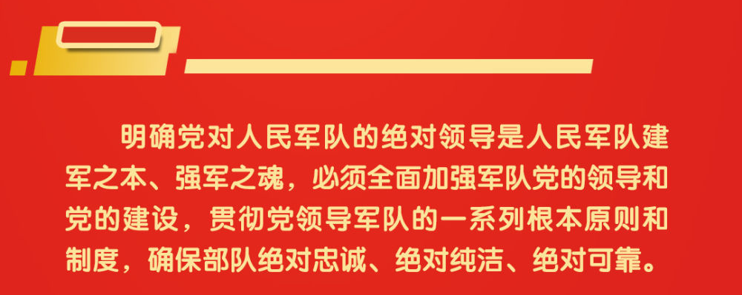
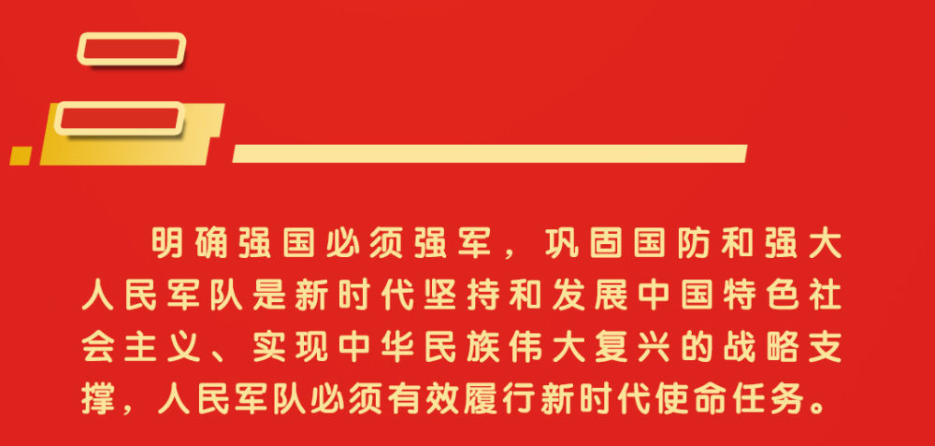
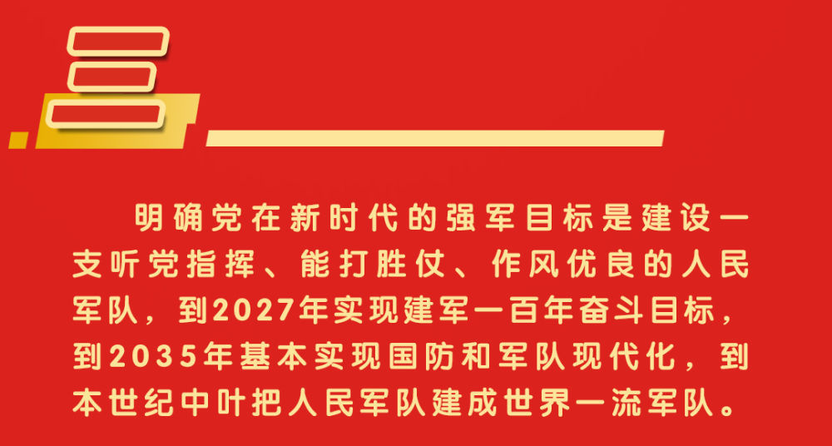
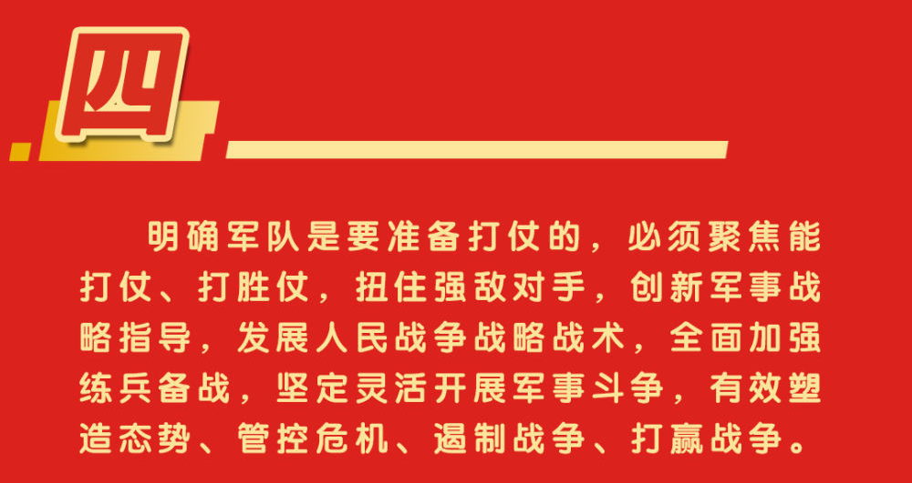
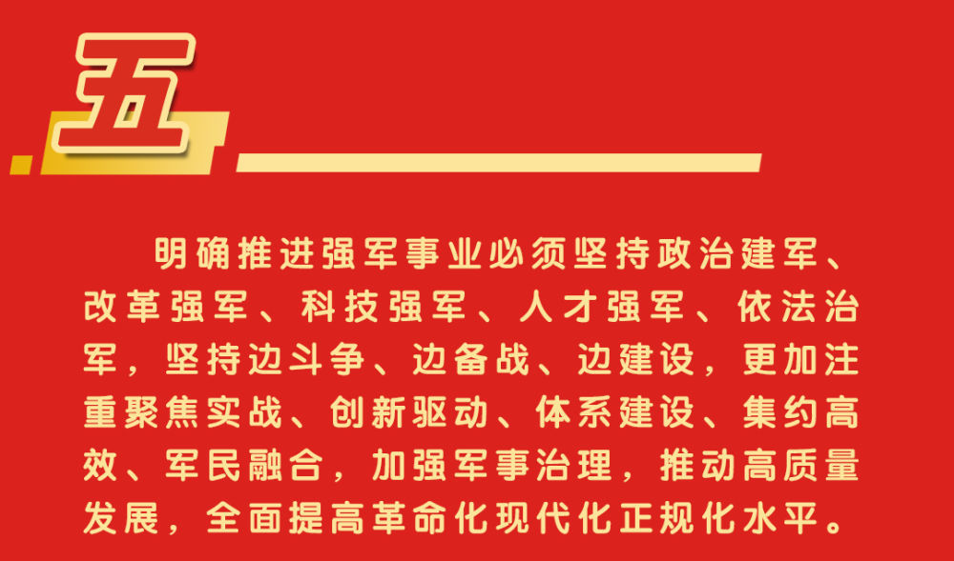

三
习近平新时代中国特色社会主义思想的原创性贡献与时代价值
（一）强国必须强军，军强才能国安
——习近平强军思想的原创性贡献与时代价值
习近平强军思想
Notes:
首先来看习近平强军思想，这是2017年10月党的十九大上正式提出的。
党的十八大以来，以习近平同志为核心的党中央，着眼于实现中华民族伟大复兴的中国梦，带领全军深入进行理论探索和实践创造，形成习近平强军思想并不断丰富和发展。
习近平强军思想以“强军目标”为牵引，以“十一个明确”为主干，以“五个坚持”为精髓，形成了一个内涵丰富、结构严谨、与时俱进的思想体系。

Slide 45

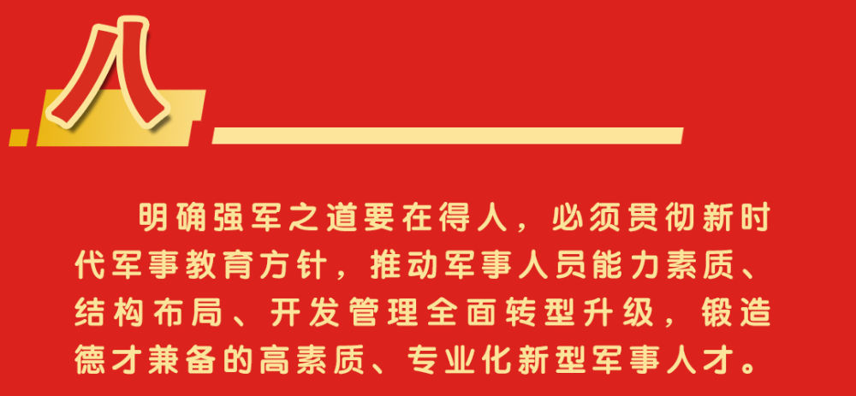


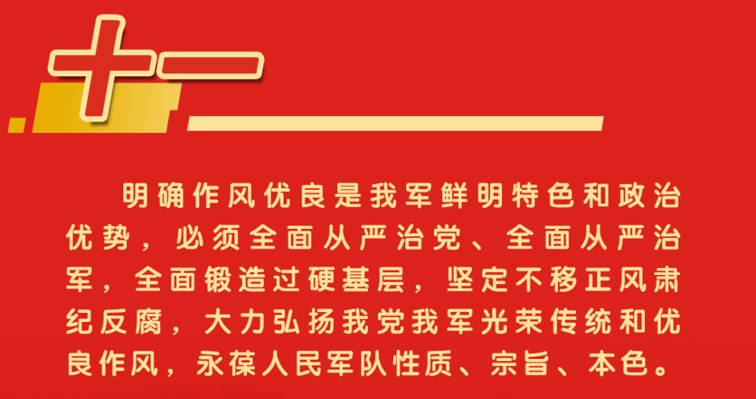
三
习近平新时代中国特色社会主义思想的原创性贡献与时代价值
（一）强国必须强军，军强才能国安
——习近平强军思想的原创性贡献与时代价值
习近平强军思想
坚持
政治引领
坚持
敢打必胜
“五个
坚持”
坚持
以武止戈
坚持
统筹兼顾
坚持
积极进取
Notes:
限于汇报时间，对这“十一个明确”“五个坚持”不做展开，相信大家都有一定的研究和理解。

Slide 46
三
习近平新时代中国特色社会主义思想的原创性贡献与时代价值
（一）强国必须强军，军强才能国安
——习近平强军思想的原创性贡献与时代价值
习近平强军思想是党的军事指导理论创新发展的最新成果，开创了当代中国马克思主义军事理论和军事实践的新境界
勇于推进军事实践基础上的军事理论创新
擘画了全面建成世界一流军队的宏伟蓝图
强固了全军官兵奋斗强军的精神支柱
Notes:
习近平强军思想是党的军事指导理论创新发展的最新成果，开创了当代中国马克思主义军事理论和军事实践的新境界。
强军是与军改和军队建设紧密相连的，但军改和军队建设的许多内容并非我的专业领域。我能够在这里向大家汇报的学习体会是从以下三个方面来加以理解的：
第一方面，勇于推进军事实践基础上的军事理论创新。这一思想阐明了新时代人民军队如何赓续传统、保持本色，锚定什么目标奋进、沿着什么道路前行，如何赢得军事斗争主动、怎样打赢现代战争等重大问题，揭示了人民军队的强军胜战之道，为指导军事实践提供了锐利思想武器。
第二方面，擘画了全面建成世界一流军队的宏伟蓝图。这一思想提出党在新时代的强军目标，确立新时代军事战略方针，明确国防和军队现代化新“三步走”战略，推进政治建军、改革强军、科技强军、人才强军、依法治军，确定和实施建设强大人民军队的目标图、路线图、施工图，指明了我军建设的根本指向和能力标准，明确了推动我军建设发展的战略路径和着力重点。
第三方面，强固了全军官兵奋斗强军的精神支柱。这一思想立起坚定的信仰信念，激励广大官兵向党看齐、向心凝聚；饱含强烈的历史担当，满怀为民情怀，宣示坚决捍卫国家主权、安全、发展利益的决心意志，激励广大官兵厚植家国情怀、矢志奋斗强军；贯穿无畏的斗争精神，彰显越是艰险越向前的坚韧勇毅，激励广大官兵面对风险挑战和强敌对手敢于斗争、敢于胜利。

Slide 47
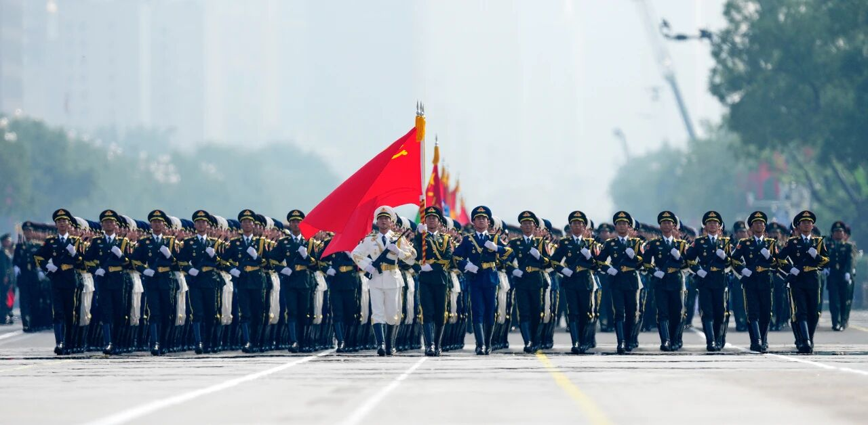
三
习近平新时代中国特色社会主义思想的原创性贡献与时代价值
（一）强国必须强军，军强才能国安
——习近平强军思想的原创性贡献与时代价值
习近平强军思想
新时代以来，面对强军路上各种“娄山关”“腊子口”，习近平强军思想引领强军事业取得历史性成就、发生历史性变革。
Notes:
新时代以来，面对强军路上各种“娄山关”“腊子口”，习近平强军思想引领强军事业取得历史性成就、发生历史性变革。全军官兵打牢听党话、跟党走的思想根基。加快先进战斗力建设，武器装备建设实现跨越式发展、取得历史性成就——2021年，长征18号艇、大连舰、海南舰入列；2022年，福建舰下水、在运-20基础上运油-20投入练兵备战；2025年，尖端武器装备集中亮相阅兵场。人民军队牢固树立战斗力这个唯一的根本的标准，坚决完成党和人民赋予的新时代使命任务。
下面我们一起来看2017年12月中央经济工作会议正式提出的习近平新时代中国特色社会主义经济思想，即习近平经济思想有怎样的贡献与价值。

Slide 48
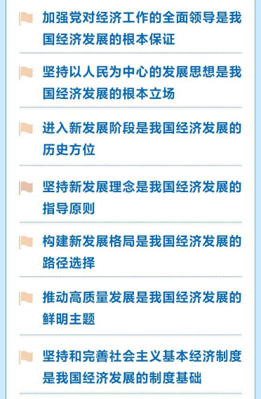
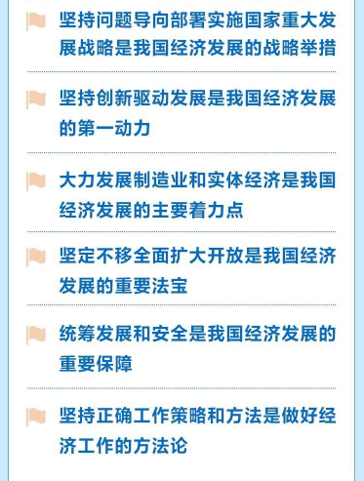
三
习近平新时代中国特色社会主义思想的原创性贡献与时代价值
（二）高质量发展谱新篇
——习近平经济思想的原创性贡献与时代价值
习近平经济思想
习近平经济思想在科学解答时代新课题的历史进程中，不断开拓当代中国马克思主义政治经济学新境界。
Notes:
党的十八大以来，面对严峻复杂的国际形势和艰巨繁重的国内改革发展稳定任务，以习近平同志为核心的党中央提出一系列治国理政新理念新思想新战略，引领我国经济发展取得历史性成就、发生历史性变革，在实践中形成和发展了习近平经济思想。基本内容包括十三个方面。习近平经济思想在科学解答时代新课题的历史进程中，不断开拓当代中国马克思主义政治经济学新境界。
限于时间，在此对这十三个方面不做展开解读汇报。我仅从以下三个方面来向大家汇报我的学习体会：

Slide 49



三
习近平新时代中国特色社会主义思想的原创性贡献与时代价值
（二）高质量发展谱新篇
——习近平经济思想的原创性贡献与时代价值
习近平经济思想
从时代性来看——与时俱进的经济学说
Notes:
第一方面，从时代性来看，这一思想是与时俱进的经济学说。既坚持以经济建设为中心不动摇，将经济工作作为党治国理政的中心工作，又准确识变、科学应变、主动求变。从判断我国经济发展处在“三期叠加”的特定阶段，到提出经济发展进入新常态；从明确我国经济已由高速增长阶段转向高质量发展阶段，到开启全面建设社会主义现代化国家新征程；为新时代经济工作确立了战略坐标、提供了战略指引。
什么叫战略坐标？就是方向感。大家看数据就知道了——2013年至2022年，我国经济总量翻了一番，国内生产总值从59.3万亿元增长到121万亿元，2025年更是跨越了140万亿元关口。要知道，这是在国内外风险挑战不断叠加的情况下实现的，没有战略定力、没有准确识变、科学应变，是根本做不到的。这就是确立战略坐标、提供战略指引，思想与时俱进的力量。

Slide 50

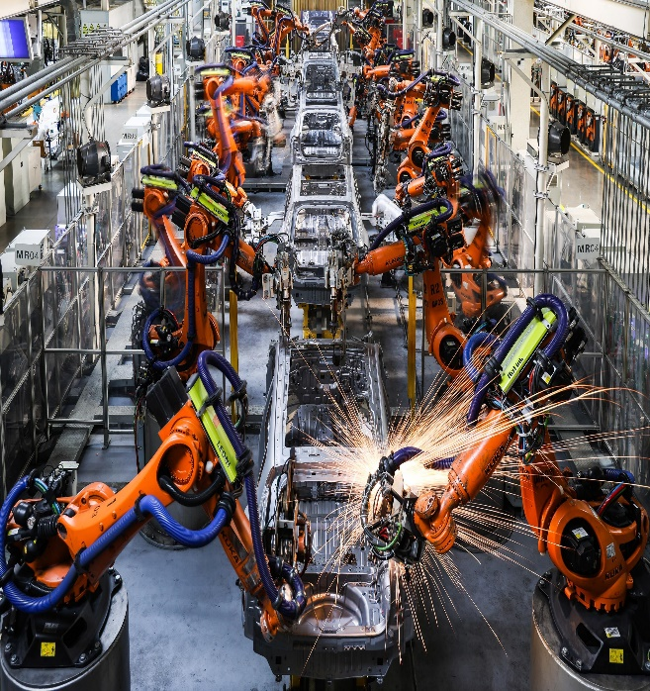

三
习近平新时代中国特色社会主义思想的原创性贡献与时代价值
（二）高质量发展谱新篇
——习近平经济思想的原创性贡献与时代价值
习近平经济思想
从实践性来看——坚持问题导向的经济学说
Notes:
第二方面，从实践性来看，这一思想是坚持问题导向的经济学说。深刻洞察国内国际经济发展现实和未来趋势，对如何应对世情国情发展演变的剖析鞭辟入里。从坚持推进供给侧结构性改革这一条“工作主线”，到加快构建新发展格局是推动高质量发展的战略基点、扩大内需是加快构建新发展格局的战略基点这两个“战略基点”，从着力振兴实体经济，到加快形成新质生产力，再到推动科技创新和产业创新融合发展，跟着问题走、奔着问题去，指引全党在波涛汹涌的世界经济大潮中，准确回答和系统解决我国经济发展的理论和实践问题。
我们来看一些很有意思的数据，感受一下什么是“问题导向下的实践突破”：一秒钟，人工智能大模型调用词元量超16亿；人形机器人可以向前奔跑10米。什么叫新质生产力？这就叫新质生产力，拔节生长、肉眼可见。一分钟，3.4万吨货物在各大港口吞吐进出，全国统一大市场建设，助力人享其行、物畅其流，流动的中国生机勃勃。这些场景不是天上掉下来的，而是跟着问题走、奔着问题去，一项一项干出来的。

Slide 51
三
习近平新时代中国特色社会主义思想的原创性贡献与时代价值
（二）高质量发展谱新篇
——习近平经济思想的原创性贡献与时代价值
习近平经济思想
从开放性来看——贯通历史与未来的经济学说
习近平经济思想是不断发展的开放的理论，必将为马克思主义政治经济学创新发展持续贡献中国智慧。
Notes:
第三方面，从开放性来看，这一思想是贯通历史与未来的经济学说。我国经济发展进程波澜壮阔、成就举世瞩目，蕴藏着理论创造的巨大动力、活力、潜力，是思想理论不断发展的“富矿”。习近平经济思想是不断发展的开放的理论，必将为马克思主义政治经济学创新发展持续贡献中国智慧。
接下来我们来看生态文明建设的行动指南——2018年5月全国生态环境保护大会正式提出的习近平生态文明思想有哪些贡献与价值。

Slide 52
三
习近平新时代中国特色社会主义思想的原创性贡献与时代价值
（三）铺展绿水青山新画卷
——习近平生态文明思想的原创性贡献与时代价值
习近平生态文明思想
“十个坚持”
（1）坚持党对生态文明建设的全面领导
（2）坚持生态兴则文明兴
（3）坚持人与自然和谐共生
（4）坚持绿水青山就是金山银山
（5）坚持良好生态环境是最普惠的民生福祉
（6）坚持绿色发展是发展观的深刻革命
（7）坚持统筹山水林田湖草沙系统治理
（8）坚持用最严格制度最严密法治保护生态环境
（9）坚持把建设美丽中国转化为全体人民自觉行动
（10）坚持共谋全球生态文明建设之路
习近平生态文明思想立足人类文明演进规律与中国式现代化实践，开辟了21世纪马克思主义人与自然关系思想的新境界。
Notes:
党的十八大以来，以习近平同志为核心的党中央从中华民族永续发展的高度出发，深刻把握生态文明建设在新时代中国特色社会主义事业中的重要地位和战略意义，大力推动生态文明理论创新、实践创新、制度创新，创造性提出一系列新理念新思想新战略，形成了习近平生态文明思想。其科学内涵为“十个坚持”。
习近平生态文明思想立足人类文明演进规律与中国式现代化实践，开辟了21世纪马克思主义人与自然关系思想的新境界。
我从以下五方面来向大家汇报我的理解：

Slide 53

三
习近平新时代中国特色社会主义思想的原创性贡献与时代价值
（三）铺展绿水青山新画卷
——习近平生态文明思想的原创性贡献与时代价值
习近平生态文明思想
以“人与自然生命共同体”实现生态哲学范式根本性创新。
以“绿水青山就是金山银山”破解保护与发展二元对立难题。
Notes:
第一方面，以“人与自然生命共同体”实现生态哲学范式根本性创新。“人与自然是生命共同体”等重大论断，突破了西方人类中心主义与生态中心主义的二元对立困境，为正确处理人与自然关系奠定了哲学根基。
2021年云南野生大象北上南归的故事，生动展现了人与动物和谐共处的美丽图景。我国提出的人与自然和谐共生理念，既不是匍匐于自然之下，也不是凌驾于自然之上，而是协同推进自然保护和人的全面发展的自律自觉。
第二方面，以“绿水青山就是金山银山”破解保护与发展二元对立难题。“两山论”深刻阐明了生态保护与经济发展的辩证统一关系，确立绿色发展是发展观的深刻革命，为统筹发展和安全、正确处理人与自然关系这个世界性难题提供了根本遵循。
提到“绿水青山就是金山银山”，我们可以聚焦浙江安吉这一“两山”理念的诞生地。安吉从“卖石头”到“卖风景”，从“靠山吃山”到“养山富山”，从“环境之痛”到“人居之福”，这样的巨变让我们看到，绿水青山的“颜值”越高，金山银山的“价值”就越大，绿水青山正持续点亮金山银山。

Slide 54
三
习近平新时代中国特色社会主义思想的原创性贡献与时代价值
（三）铺展绿水青山新画卷
——习近平生态文明思想的原创性贡献与时代价值
习近平生态文明思想
以“良好生态环境是最普惠民生福祉”丰富以人民为中心的发展思想。
以“山水林田湖草沙一体化保护和系统治理”创新中国特色生态治理范式。
以“共建清洁美丽世界”贡献全球生态治理的中国方案和中国智慧。
Notes:
第三方面，以“良好生态环境是最普惠民生福祉”丰富以人民为中心的发展思想。首次将优美生态环境从发展附属条件上升为民生基本权益，确立生态惠民、生态利民、生态为民的价值取向，推动传统民生观、政绩观实现革命性重塑。
在我国，绿水青山的“生态颜值”和我们生活的“幸福指数”是同步提升的。北京大气污染治理交出高分答卷，赢得人民群众一致喝彩。下大气力治理水环境污染，多措并举推动农村环境整治，土壤环境风险得到有效管控，大规模国土绿化行动持续科学开展……我们可以感受到身边的突出生态环境问题被逐一攻克，我们在绿水青山中共享自然之美、生命之美、生活之美。
第四方面，以“山水林田湖草沙一体化保护和系统治理”创新中国特色生态治理范式。打破“九龙治水”的治理困境，以系统完备、协同高效的中国特色生态治理方法论提升了我国生态环境治理体系和治理能力现代化水平。
“塞外明珠”乌梁素海，如今蓝天碧水，飞鸟翔集。最初当地“就水治水”，迟迟不见效，遵循习近平总书记综合治理、系统治理的理念，深刻认识到虽然问题表现在湖里、但根子在岸上，多管齐下取得明显成效。这是系统观念的生动体现，也是发展和保护协同共生的科学实践。
第五方面，以“共建清洁美丽世界”贡献全球生态治理的中国方案和中国智慧。推动中国深度参与、引领全球气候治理与绿色合作，为我们突破西方中心主义的传统全球环境治理范式，以共同体理念重塑全球生态治理的价值内核与行动逻辑提供了理论遵循。
在巴西亚马孙流域，中巴合作建设的美丽山特高压输电项目，不仅帮助那里解决清洁水电长距离外送和消纳难题，还恢复了沿线森林植被面积多达200公顷，一些地区出现了多种野生动物。我国以实际行动助推世界各国共建地球生命共同体，共建人与自然和谐共生的美好未来。我们秉持真正的多边主义促进全球合作，为共建繁荣、清洁、美丽的世界注入强大动力。
接下来，我们再来看2018年6月中央外事工作会议正式提出的新时代中国特色社会主义外交思想，也就是习近平外交思想有怎样的贡献与价值。

Slide 55
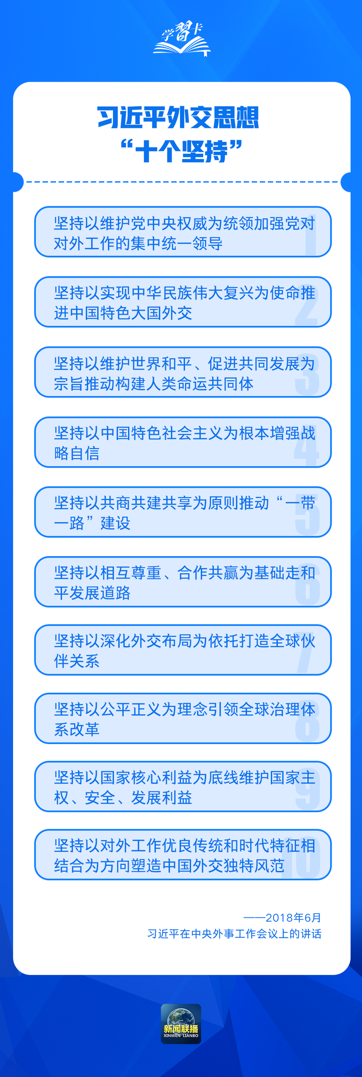
三
习近平新时代中国特色社会主义思想的原创性贡献与时代价值
（四）命运与共行大道
——习近平外交思想的原创性贡献与时代价值
习近平外交思想
习近平外交思想是一个不断发展的开放的科学体系。习近平总书记以科学的态度和真理的精神判断新趋势、回答新问题，不断开辟中国特色大国外交理论新境界。
Notes:
党的十八大以来，以习近平同志为核心的党中央深刻把握新时代中国和世界发展大势，在对外工作上进行一系列重大理论和实践创新，形成了习近平外交思想。主要内容集中体现为“十个坚持”。构建人类命运共同体是这一思想的核心理念。
习近平外交思想是一个不断发展的开放的科学体系。习近平总书记以科学的态度和真理的精神判断新趋势、回答新问题，不断开辟中国特色大国外交理论新境界。
我从以下三个方面来向大家汇报我学习这一思想的体会：

Slide 56
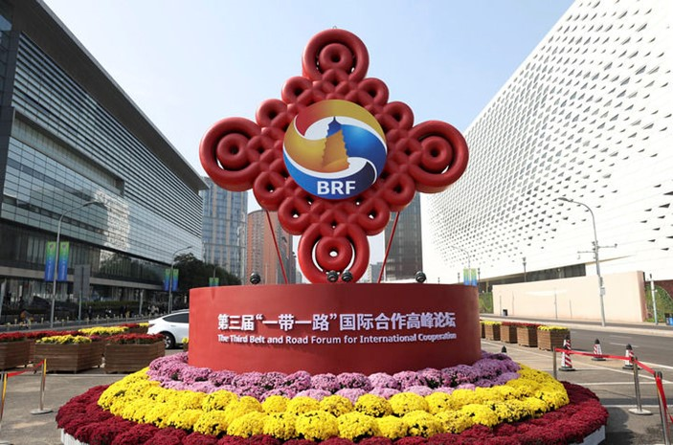
三
习近平新时代中国特色社会主义思想的原创性贡献与时代价值
（四）命运与共行大道
——习近平外交思想的原创性贡献与时代价值
习近平外交思想
敏锐洞察国际形势发展新变化
准确把握中国与世界关系新方位
科学解答国际关系理论新难题
Notes:
第一方面，这一思想敏锐洞察国际形势发展新变化。在提出百年变局重大论断基础上，进一步指出世界进入新的动荡变革期，全球南方群体性崛起是世界大变局的鲜明标志；深刻洞察国际格局演进大脉络，指出人类发展进步的大方向、世界历史曲折前进的大逻辑、国际社会命运与共的大趋势不会改变；明确反对霸权霸道霸凌行径，拨云见日地指引中国外交前进方向，引导国际社会正面预期。这一方面需要大家特别关注的核心词是洞察国际形势发展新变化。
第二方面，这一思想准确把握中国与世界关系新方位。面对外部环境的严峻挑战，中国以强大韧性、充沛活力为促进共同发展注入强劲动能，以自信自立、敢斗善斗为维护国际公平正义提供有力支撑，以中国式现代化成功探索为广大发展中国家独立自主迈向现代化拓宽路径，成为变乱交织的世界中举足轻重的和平、发展、进步力量。这一方面需要大家特别关注的核心词是把握中国与世界关系新方位。
第三方面，这一思想科学解答国际关系理论新难题。传统国际关系理论固守西方中心主义，信奉“弱肉强食”“赢者通吃”，面对一日千里的深刻变局拿不出破解老矛盾新问题的钥匙，甚至重蹈抱薪救火、饮鸩止渴的覆辙。习近平总书记倡导走出一条对话而不对抗、结伴而不结盟、共赢而非零和的新型安全之路，指引共建“一带一路”这样包容性巨大的发展平台，推动构建更加公正合理的全球治理体系，为人类找到了解决全球性问题的基本路径，为世界贡献了重要思想公共产品。这一方面需要大家特别关注的核心词是解答国际关系理论新难题。

Slide 57
三
习近平新时代中国特色社会主义思想的原创性贡献与时代价值
（四）命运与共行大道
——习近平外交思想的原创性贡献与时代价值
习近平外交思想
在习近平外交思想指引下，我国外交从容自信、破浪前行。
以习近平外交思想为引领，我国外交将坚持自信自立、开放包容、公道正义、合作共赢的方针原则，为人类和平与进步事业作出更大贡献。
Notes:
如今，构建人类命运共同体理念已连续9年写入联大决议，区域命运共同体建设稳步推进。共建“一带一路”成为规模最大、覆盖范围最广的国际合作平台。全球治理倡议一经提出，迅速得到150多个国家和国际组织响应。我们旗帜鲜明反对霸权霸道霸凌行径，在关税战、贸易战中挺身而出，中国特色热点问题解决之道广受各方赞许。我们同周边国家共建和平、安宁、繁荣、美丽、友好“五大家园”，给予建交的最不发达国家100%税目产品零关税待遇，深得国际道义人心。
以习近平外交思想为引领，我国外交将坚持自信自立、开放包容、公道正义、合作共赢的方针原则，为人类和平与进步事业作出更大贡献。
接下来我们一起来看2020年11月中央全面依法治国工作会议正式提出的习近平法治思想有哪些贡献与价值。

Slide 58

三
习近平新时代中国特色社会主义思想的原创性贡献与时代价值
（五）思想之光照亮法治航程
——习近平法治思想的原创性贡献与时代价值
习近平法治思想
习近平法治思想具有宏阔的历史视野、宽广的世界眼光，开辟了马克思主义法治理论中国化时代化新境界。
Notes:
党的十八大以来，以习近平同志为核心的党中央从坚持和发展中国特色社会主义的全局和战略高度定位法治、布局法治、厉行法治，坚持把马克思主义法治理论同中国法治建设具体实际相结合、同中华优秀传统法律文化相结合，创造性提出了关于全面依法治国的一系列新理念新思想新战略，形成了习近平法治思想。其核心要义为“十二个坚持”。
我体会：习近平法治思想具有宏阔的历史视野、宽广的世界眼光，开辟了马克思主义法治理论中国化时代化新境界。
关于习近平法治思想的核心要义即“十二个坚持”，大家也都有很好的学习和理解，限于时间我不再一一解读。仅从以下三个方面来汇报我个人的学习和体会。

Slide 59

三
习近平新时代中国特色社会主义思想的原创性贡献与时代价值
（五）思想之光照亮法治航程
——习近平法治思想的原创性贡献与时代价值
习近平法治思想
把马克思主义法治理论推向新的思想高峰
丰富了马克思主义法治理论关于法治价值的认识
为引领人类法治文明实践作出中国贡献
Notes:
第一方面，这一思想运用辩证唯物主义和历史唯物主义，从经济基础、阶级属性、社会条件、历史文化等综合角度，深入探究并回答“新时代为什么实行全面依法治国”“怎样实行全面依法治国”等重大问题。科学把握法治的政治性、人民性、社会性等本质属性，超越了西方法治理论的阶级局限和思想偏见，把马克思主义法治理论推向新的思想高峰。这第一方面，大家要特别关注“把马克思主义法治理论推向新的思想高峰”这一句。
第二方面，这一思想从中国法治建设具体实际出发，牢牢把握社会公平正义这一法治价值追求，深刻阐释法治的价值精髓，对如何从国内法治和涉外法治两个方面维护社会公平正义作出科学分析，丰富了马克思主义法治理论关于法治价值的认识。这第二方面，大家要关注“丰富了马克思主义法治理论关于法治价值的认识”这一句。
第三方面，这一思想科学总结中国特色社会主义法治实践规律，深刻阐明法治中国建设的实践要求，全面把握全面依法治国的实践要义，在诸多法治实践领域形成一系列原创性、标识性成果，进一步拓展了中国特色社会主义法治实践的内涵和外延，为引领人类法治文明实践作出中国贡献。第三方面，大家要关注“为引领人类法治文明实践作出中国贡献”这一句。

Slide 60

三
习近平新时代中国特色社会主义思想的原创性贡献与时代价值
（五）思想之光照亮法治航程
——习近平法治思想的原创性贡献与时代价值
习近平法治思想
新时代，在习近平法治思想科学指引下，全面依法治国取得历史性成就、发生历史性变革，法治中国建设开创新局面，为续写经济快速发展和社会长期稳定两大奇迹新篇章奠定坚实基础。
Notes:
我的学习体会是：新时代，在习近平法治思想科学指引下，全面依法治国取得历史性成就、发生历史性变革，法治中国建设开创新局面，为续写经济快速发展和社会长期稳定两大奇迹新篇章奠定坚实基础。
接下来我们一起来看2023年10月全国宣传思想文化工作会议正式提出的习近平文化思想有怎样的贡献与价值。

Slide 61
三
习近平新时代中国特色社会主义思想的原创性贡献与时代价值
（六）文明之光照亮复兴之路
——习近平文化思想的原创性贡献与时代价值
习近平文化思想
习近平文化思想凝结着中华文化和中国精神的时代精华，开辟了马克思主义文化理论发展新境界。
Notes:
党的十八大以来，以习近平同志为核心的党中央立足党和国家事业发展全局，坚持把文化建设摆在治国理政突出位置，作出一系列重大部署，创造性提出一系列新思想新观点新论断，形成了习近平文化思想。全国宣传思想文化工作会议系统阐述了习近平文化思想。
习近平文化思想凝结着中华文化和中国精神的时代精华，开辟了马克思主义文化理论发展新境界。
我从以下五个方面来向大家汇报我学习这一思想的体会：

Slide 62
三
习近平新时代中国特色社会主义思想的原创性贡献与时代价值
（六）文明之光照亮复兴之路
——习近平文化思想的原创性贡献与时代价值
习近平文化思想
在政治保证上
在发展道路上
在使命担当上
创造性提出坚持党的文化领导权，坚持和加强党对宣传思想文化工作的全面领导。
创造性提出“两个结合”的根本要求。
创造性提出新的文化使命，强调建设中华民族现代文明。
Notes:
第一方面，在政治保证上，创造性提出坚持党的文化领导权，坚持和加强党对宣传思想文化工作的全面领导。深刻阐明了加强党对宣传思想文化工作领导的极端重要性，明确了做好宣传思想化工作的政治保证。
第二方面，在发展道路上，创造性提出“两个结合”的根本要求。我们知道，习近平新时代中国特色社会主义思想本身就是“两个结合”的重大成果。我们党始终高度重视把马克思主义基本原理同中国具体实际相结合。习近平总书记在强调坚持这“第一个结合”的基础上，明确提出把马克思主义基本原理同中华优秀传统文化相结合的重大命题。2023年6月2日，习近平总书记在文化传承发展座谈会上的讲话中深刻阐明，“两个结合”是我们取得成功的最大法宝，“结合”的前提是彼此契合、“结合”的结果是互相成就。一系列重要论述，表明我们党在传承中华优秀传统文化中推进文化创新的自觉性达到了新高度。在第二方面，大家要重点学习的是：习近平总书记在强调坚持“第一个结合”的基础上，明确提出把马克思主义基本原理同中华优秀传统文化相结合的重大命题。
第三方面，在使命担当上，创造性提出新的文化使命，强调建设中华民族现代文明。也是在文化传承发展座谈会上，习近平总书记提出“新时代新的文化使命”，强调“对历史最好的继承就是创造新的历史，对人类文明最大的礼敬就是创造人类文明新形态”。为新时代文化发展提供了方向指引，彰显了中国共产党的文明理想和文明追求。这一方面，大家需要特别关注的是下面这两句：习近平总书记提出“新时代新的文化使命”，强调“对历史最好的继承就是创造新的历史，对人类文明最大的礼敬就是创造人类文明新形态”。

Slide 63
三
习近平新时代中国特色社会主义思想的原创性贡献与时代价值
（六）文明之光照亮复兴之路
——习近平文化思想的原创性贡献与时代价值
习近平文化思想
在原则立场上
在重要动力上
创造性提出“四个自信”，强调坚定道路自信、理论自信、制度自信，说到底是要坚定文化自信。
创造性提出“文明交流互鉴”、弘扬全人类共同价值、落实全球文明倡议等。
Notes:
第四方面，在原则立场上，创造性提出“四个自信”，强调坚定道路自信、理论自信、制度自信，说到底是要坚定文化自信。坚定文化自信，是事关国运兴衰、事关文化安全、事关民族精神独立性的大问题。一系列重要论述，彰显了我们党高度的文化自觉和文化担当。这一方面，大家需要特别关注的是下面这段话：坚定文化自信，是事关国运兴衰、事关文化安全、事关民族精神独立性的大问题。
第五方面，在重要动力上，创造性提出“文明交流互鉴”、弘扬全人类共同价值、落实全球文明倡议等。摒弃“文明优越论”“文明冲突论”，强调“命运与共”，凸显“以人为本”，着眼“开放包容”，彰显了人类文明发展的全新图景，为全球发展贡献了中国智慧和中国方案。

Slide 64
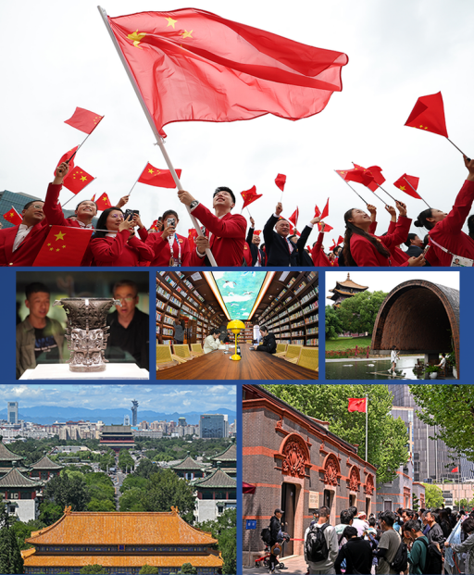
三
习近平新时代中国特色社会主义思想的原创性贡献与时代价值
（六）文明之光照亮复兴之路
——习近平文化思想的原创性贡献与时代价值
习近平文化思想
习近平文化思想明体达用、体用贯通，为推进强国建设、民族复兴伟业凝聚起强大精神力量。
习近平文化思想充分彰显了中华民族的文化主体性，不断激发全民族文化创新创造活力，引领亿万国人坚定文化自信，在文化的繁荣兴盛中实现中华民族伟大复兴。
Notes:
习近平文化思想明体达用、体用贯通，为推进强国建设、民族复兴伟业凝聚起强大精神力量。如今，文化自信已深深融入民族血脉，成为全民族的精神气质与文化品格，中华优秀传统文化在创造性转化、创新性发展中焕发新活力。随着中华优秀传统文化传承发展工程、中华文明探源工程等深入实施，国家文化公园建设稳步推进，中华优秀传统文化迸发出强大生命力，并赋予中国式现代化以深厚底蕴。文博热、非遗热不断升温，古韵国风成为年轻人眼中的“顶流审美”。全国各地博物馆、景区积极打造数字化、沉浸式体验项目，特色活动吸引越来越多人踏上文化之旅，共赴诗和远方。古老中华文明所蕴含的智慧日益获得国际社会的广泛认同。
我学习和研究的体会是：习近平文化思想充分彰显了中华民族的文化主体性，不断激发全民族文化创新创造活力，引领亿万国人坚定文化自信，在文化的繁荣兴盛中实现中华民族伟大复兴。

Slide 65
三
习近平新时代中国特色社会主义思想的原创性贡献与时代价值
（七）不断开辟百年大党管党治党、兴党强党新境界
——习近平党建思想的原创性贡献与时代价值
习近平党建思想
党的十八大以来，以习近平同志为核心的党中央围绕建设什么样的长期执政的马克思主义政党、怎样建设长期执政的马克思主义政党的重大时代课题，提出一系列新理念新思想新战略，形成习近平党建思想。
Notes:
最后来看今年6月最新提出的习近平党建思想。就在前不久的6月15日，全国党建工作座谈会在北京召开，会议正式提出习近平党建思想。这是一个最新的理论成果，我也正在学习，在此的汇报一定是初浅的，期待我们共同深入学习和交流。
第一，党的十八大以来，以习近平同志为核心的党中央围绕建设什么样的长期执政的马克思主义政党、怎样建设长期执政的马克思主义政党的重大时代课题，提出一系列新理念新思想新战略，形成习近平党建思想。

Slide 66
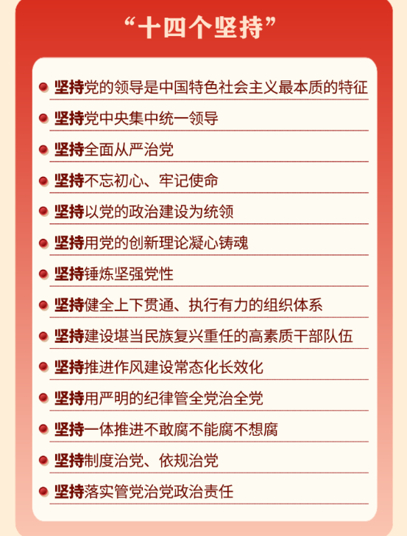
三
习近平新时代中国特色社会主义思想的原创性贡献与时代价值
（七）不断开辟百年大党管党治党、兴党强党新境界
——习近平党建思想的原创性贡献与时代价值
习近平党建思想
“十四个坚持”，深刻把握管党治党、兴党强党和强国复兴的内在联系，统筹党的领导和党的建设，是对习近平总书记关于新时代党的建设具有标志性引领性的新理念新思想新战略的集中概括，彰显出独特的理论品格。
Notes:
“十四个坚持”，深刻把握管党治党、兴党强党和强国复兴的内在联系，统筹党的领导和党的建设，是对习近平总书记关于新时代党的建设具有标志性引领性的新理念新思想新战略的集中概括，彰显出独特的理论品格。

Slide 67
三
习近平新时代中国特色社会主义思想的原创性贡献与时代价值
（七）不断开辟百年大党管党治党、兴党强党新境界
——习近平党建思想的原创性贡献与时代价值
习近平党建思想
习近平党建思想在马克思主义建党学说发展史和中国共产党党建史上具有里程碑意义。
习近平总书记创造性运用马克思主义基本原理，深刻把握长期执政条件下党的建设规律，讲出了“老祖宗”没有讲过的新话，回答了前人没有回答过的课题，谱写了马克思主义建党学说新篇章。
Notes:
第二，习近平党建思想在马克思主义建党学说发展史和中国共产党党建史上具有里程碑意义。习近平总书记创造性运用马克思主义基本原理，深刻把握长期执政条件下党的建设规律，讲出了“老祖宗”没有讲过的新话，回答了前人没有回答过的课题，谱写了马克思主义建党学说新篇章。

Slide 68
三
习近平新时代中国特色社会主义思想的原创性贡献与时代价值
（七）不断开辟百年大党管党治党、兴党强党新境界
——习近平党建思想的原创性贡献与时代价值
习近平党建思想
深刻阐明党的领导对中国特色社会主义事业的本质规定性
深刻指出党中央在党的领导根本制度中的重要地位
深刻揭示新时代党的建设的战略方针
深刻阐述党的根本立场
深刻指明加强党性修养对于党员干部和执政党自身建设的基础性作用
Notes:
第三，习近平党建思想深刻阐明党的领导对中国特色社会主义事业的本质规定性，明确了新时代坚持和发展中国特色社会主义的根本政治保证；深刻指出党中央在党的领导根本制度中的重要地位，点明中国共产党保持团结统一、强大凝聚力和战斗力的关键所在；深刻揭示新时代党的建设的战略方针，明确全面从严治党的科学内涵和基本途径；深刻阐述党的根本立场，集中体现党的理想信念、性质宗旨、价值取向、力量源泉、使命任务的有机统一；深刻指明加强党性修养对于党员干部和执政党自身建设的基础性作用，推动全党把锤炼党性、提高思想觉悟作为终身课题。

Slide 69
三
习近平新时代中国特色社会主义思想的原创性贡献与时代价值
（七）不断开辟百年大党管党治党、兴党强党新境界
——习近平党建思想的原创性贡献与时代价值
习近平党建思想
坚守马克思主义这个魂脉，在继承中发展、在守正中创新。
全面深刻阐明新时代党的建设的根本原则、工作布局、重点任务、方法路径，为丰富和发展马克思主义建党学说作出重大原创性贡献。
Notes:
第四，习近平党建思想坚守马克思主义这个魂脉，在继承中发展、在守正中创新。习近平党建思想全面深刻阐明新时代党的建设的根本原则、工作布局、重点任务、方法路径，为丰富和发展马克思主义建党学说作出重大原创性贡献。

Slide 70

三
习近平新时代中国特色社会主义思想的原创性贡献与时代价值
（七）不断开辟百年大党管党治党、兴党强党新境界
——习近平党建思想的原创性贡献与时代价值
对照“十个明确”“十四个坚持”“十三个方面成就”
习近平党建思想在习近平新时代中国特色社会主义思想中具有要义性内容、丰富性内涵、原创性标识、基础性地位、引领性作用，对强党强国具有重大现实意义和长远指导意义。
Notes:
我们大家一起来思考体会一下，看看我下面说的这几点体会是不是有一些道理：在我前面汇报的第二个部分的内容中，我们概述了“十个明确”，其中党的领导是打头的，党的建设是收尾的；“十四个坚持”，第一个坚持和第十四个坚持，一头一尾，仍然是党的领导和党的建设；“十三个方面成就”中，第一个方面取得的成就就是在坚持党的全面领导上，第二个方面取得的成就则是在全面从严治党上。可以看出，习近平党建思想在习近平新时代中国特色社会主义思想中具有要义性内容、丰富性内涵、原创性标识、基础性地位、引领性作用，对强党强国具有重大现实意义和长远指导意义。

Slide 71

三
习近平新时代中国特色社会主义思想的原创性贡献与时代价值
（七）不断开辟百年大党管党治党、兴党强党新境界
——习近平党建思想的原创性贡献与时代价值
习近平党建思想
也为全球化时代世界政治文明发展、人类政治文明进步提供中国主张、贡献中国智慧。
Notes:
在我初步的学习和研究中，我还体会到：习近平党建思想也为全球化时代世界政治文明发展、人类政治文明进步提供中国主张、贡献中国智慧。
通过刚刚的分享，相信大家也与我一样，对习近平新时代中国特色社会主义思想有了比较系统、比较具体的体会：党的创新理论一直紧跟时代，引领时代。

Slide 72
用习近平新时代中国特色社会主义思想铸魂育人
初阶教学目标：
中阶教学目标：
高阶教学目标：
全面准确理解习近平新时代中国特色社会主义思想及蕴含其中的立场、观点、方法
实现从理论到方法的转换
完成从方法到价值的跃升
Notes:
作为学校的思政课教师，读懂理论是基础，更关键的是落地课堂。要想把这门课教好，让我们的学生真学、真懂、真信、真用，切实达到用习近平新时代中国特色社会主义思想铸魂育人的教学目标。
首先，要帮助学生全面准确理解习近平新时代中国特色社会主义思想及蕴含其中的立场、观点、方法，这是初阶教学目标。想要把理论给学生讲清楚，就需要教师先把理论学懂弄通，明确要给学生讲什么、怎么讲、实现什么目的。而后通过精心设计教学环节，把理论的核心要义完整准确地传递给学生。
其次，帮助学生实现从理论到方法的转换，这是中阶教学目标。理论学习的目标在于实践，学生只有在实践中运用了理论，才能真正理解理论的科学性。我想，我们广大教师要着力推动思政课堂和社会课堂的有效融合，真正让学生在日常中运用理论，为理论与实践的有机统一创造条件。
最后，帮助学生完成从方法到价值的跃升，这是高阶教学目标。教师要帮助学生形成真实可感的情感体验，进而让学生将抽象的制度优势、家国情怀、时代使命、青年担当转化为可感知、可理解、可共鸣的价值共情，进而使学生坚定马克思主义信仰，增强对中国特色社会主义的信念、对实现中华民族伟大复兴的信心。

Slide 73
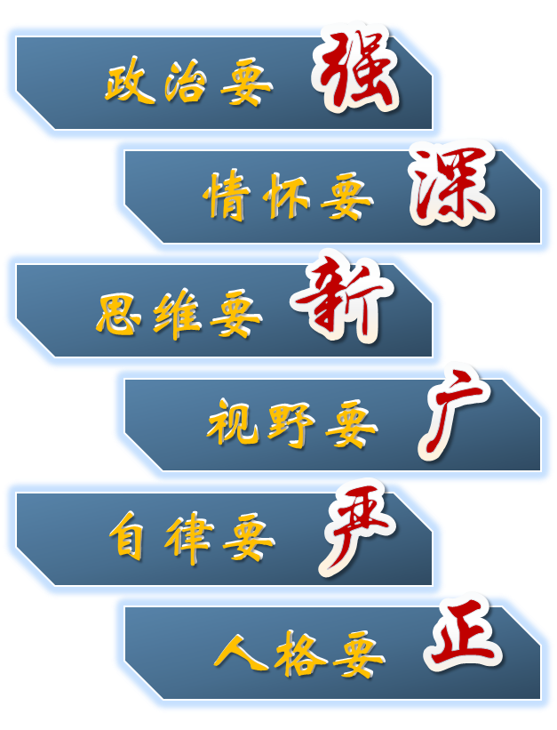
用习近平新时代中国特色社会主义思想铸魂育人
习近平总书记曾深刻指出，思政课教师“要给学生心灵埋下真善美的种子，引导学生扣好人生第一粒扣子”。
当好青少年扣好人生第一粒扣子的引路人，切实扛起立德树人、铸魂育人的时代重任。
Notes:
习近平总书记曾深刻指出，思政课教师“要给学生心灵埋下真善美的种子，引导学生扣好人生第一粒扣子”。我们也应该牢记习近平总书记的嘱托，以政治要强、情怀要深、思维要新、视野要广、自律要严、人格要正的标准严格要求自己，涵养堂堂正正的人格力量，以真理感召学生、以德行浸润学生，当好青少年扣好人生第一粒扣子的引路人，切实扛起立德树人、铸魂育人的时代重任。

Slide 74
谢 谢
Notes:
谢谢大家！

